Slide 1
Week 10/Session 14
Rendang
Indonesian Cuisine

Slide 2
Learning Objectives
Setelah mempelajari materi ini mahasiswa diharapkan dapat menjelaskan tentang:
LO1: Mahasiswa dapat mengindentifikasi peralatan tradisional dan bumbu yang dipakai.
LO2: Mahasiswa dapat mengaplikasikan memasak makanan tradisional Indonesia dan macam-macam hidangan khas Indonesia.
LO3: Mahasiswa dapat menunjukkan persiapan dan proses memasak hidangan Indonesia.

Slide 3
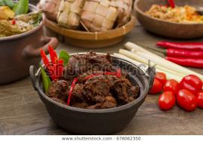
Rendang
Rendang adalah salah satu dari sekian banyak makanan di Minangkabau.
Rendang secara umum dikenal sebagai masakan daging khas Minangkabau dan ternyata dapat dibuat tak hanya dari daging.
Dari hasil survei CNN dari 2007-2017 rendang selalu menempati urutan pertama dari seluruh makanan terenak didunia.

Slide 4
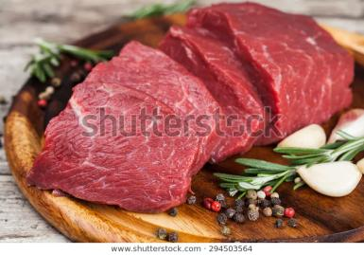
Bahan utama
Bahan utama yang digunakan adalah daging.
Bahan yang lain adalah ayam atau seafood

Slide 5
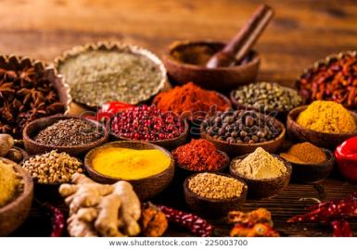
Bumbu yang digunakan
Bawang merah
Bawang putih
Cabe
Jahe
Lengkuas
Kemiri
Kunyit
Daun kunyit
Daun jeruk
Sereh
Kapulaga
Merica
Cengkeh
Pala

Slide 6
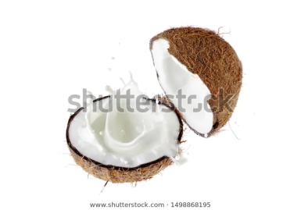
KELAPA
Kelapa adalah salah satu bahan penting yang digunakan dalam pembuatan rendang.
Untuk memasak rendang diperlukan 3-5 butir kelapa untuk setiap 1kg daging.

Slide 7
Peralatan Memasak Yang Digunakan
Dalam pembuatan rendang secara tradisional masih menggunakan kuali diatas tungku berbahan dasar kayu. Kuali yang dipergunakan berbentuk seperti wajan karena bermulut sangat lebar tetapi tanpa telinga atau pegangan kanan-kiri.
Kuali besar ini disebut kancah.
Kancah merupakan alat memasak yang dipasang diatas tungku semen.
Kancah ini dapat digunakan untuk memasak 10-15kg daging sekaligus.

Slide 8
Proses pembuatan rendang
Gulai
Kalio
Rendang

Slide 9
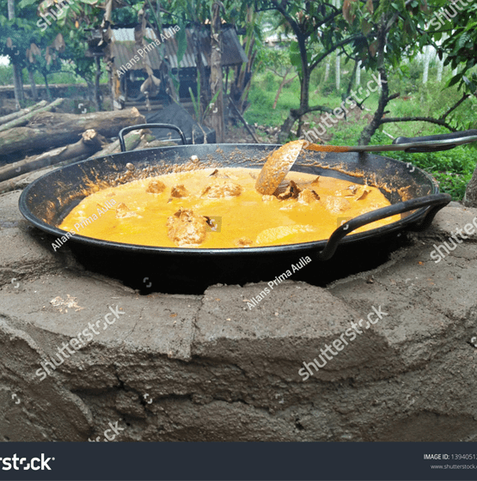
GULAI
Langkah pertama adalah membuat santan dan bahan lainnya dimasak sampai mendidih.
Saat santan mendidih minyak akan keluar secara perlahan lahan.
Ketika santan kental, bumbu bumbu menjadi larut. Campuran ini disebut gulai.

Slide 10
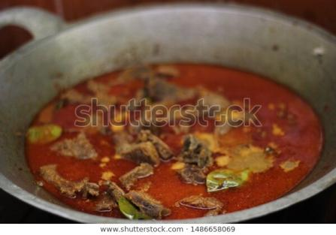
Kalio
Dengan pemanasan yang lama, gulai akan berubah menjadi kalio. Saat itu santan sudah mulai menjadi kental. Warnanya mulai kemerahan dan minyak akan lebih banyak keluar.
Kalio lebih kental daripada gulai tetapi masih ada kandungan airnya dalam masakan tersebut. Pada saat itu daging atau bahan pengganti daging dapat dimasukkan

Slide 11
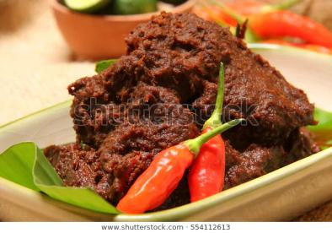
Rendang
Dalam tahap ini sebagian santan mulai menguap dan rendang lebih berminyak dan proses karamelisasi mulai terjadi. Saat ini warna rendang mulai berubah menjadi cokelat. Proses memasak seperti ini menggunakan api yang kecil.

Slide 12
TERIMA KASIH

Slide 13
Rendang Minang Legacy to the World (2018). Reno Andam Suri. ISBN: 978-6026-990044
Pusaka Nenek Moyang Yang Pantas Disayang Kuliner Minangkabau (2019). Murdijati Gardjito Lila Muliani, Chairunisa Chayatinufus. ISBN: 978-602-06-3238-4

